Slide 1

월급쟁이부자들
실전준비반 46기 95조
가치투

Slide 2
목차 및 주차별 작성 일정
1. 지역개요 | 지역개요
2. 입지분석 | 입지 평가 기준
 | 직장
 | 교통
 | 학군
 | 환경
 | 공급
3. 시세분석 | 구별 TOP10 아파트
 | 동별 시세지도
4. 단지분석 | 단지별 입지분석
5. 결론 | 투자기준표
 | 입지분석표
 | 생활권별 입지분석
 | 저평가 단지
 | 지역 총평
1주차 : 지역 개요 및 입지분석
2주차 : 시세 분석
3주차 : 시세 및 단지 분석
4주차 : 임장보고서 결론

Slide 3
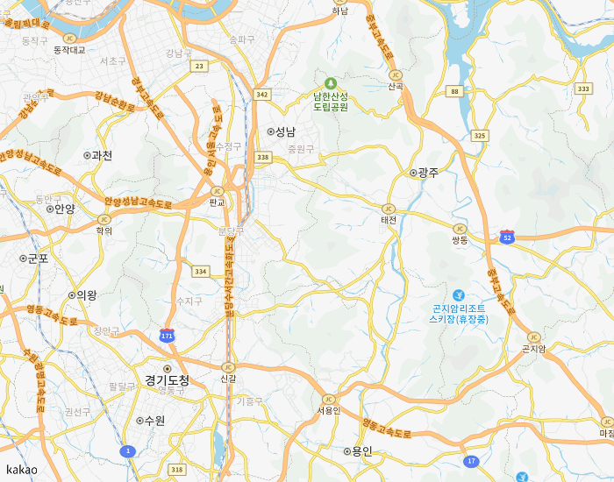
1. 지역 개요 – 동탄 2신도시
✅ 지리적 위치
강남
지리적 위치
강남에서 동탄까지 약 37km 떨어져 있음.
교통편: Srt 로 수서역에서 동탄역까지 34분 소요.
광역버스(M4434)로 강남역에서 동탄역(롯데캐슬)까지 약1시간 소요.
동탄

Slide 4
1. 지역 개요
✅ 화성시 동탄2기 신도시 지역 개요
경기도 화성시 동탄면 일대에 조성된 2기 신도시. 약 24k㎡^{[6]}, 30만명 12만 가구를 목표로 개발된 신도시이다. 현재 영천동, 오산동, 청계동, 신동, 중동, 목동, 산척동, 방교동, 장지동, 금곡동, 송동(행정동 : 동탄4·5·6·7·8·9동)으로 나뉘어 있다.
동탄1신도시와 동탄2신도시는 별개로 지정된 신도시이다. 즉, 동탄신도시 전체가 1단계, 2단계로 조성된 것이 아닌, 1신도시 따로 2신도시 따로 고시되었다.
인구 구성이 특히 영유아, 어린이(6세~12세) 계층의 인구 비율이 타 동네보다 상당히 높은 편이다. 신도시 조성으로 인한 이주 효과, 그리고 화성과 기흥에 위치한 삼성전자, 삼성디스플레이 관련 산업단지에 근무하는 젊은 주민들의 영향이 제일 크다. 게다가 출산율도 손에 꼽힐 정도로 높은 수준. 아이를 키우는 주부들의 경우 인터넷 상을 통한 친목이나 생활 정보, 자녀 교육과 관련된 정보 교환이 빠른 편이며 이 지역 주부들로 이루어진 인터넷 카페들 또한 상당히 유명하다.
수도권 전철의 경우 대부분 병점역을 이용한다. 경유하는 버스노선도 많고 중앙버스전용차로 정류장을 이용하는 노선도 많아 병점역으로의 이동이 가능하다. 병점역은 급행열차가 정차하기에 서울(구로)방향은 M버스보다 더 빠르게 이동할 수 있다. 동탄역에서 SRT를 이용하여 수서역에서 전철로 환승하는게 가장 빠르다^{[20]} 향후에 GTX가 개통되면 GTX이용하여 삼성역으로 가장 빨리 이동할 수 있다.
시내 철도교통은 동탄 도시철도 1호선과 동탄 도시철도 2호선이 2024년 초 착공예정이다. 또한 동탄역에서 시종착하는 동탄인덕원선이 공사 중이다. 또한, 용인시와 오산시에서 추진중인 분당선 연장도 동탄역과 동탄호수공원을 경유할 것으로 보인다.

Slide 5
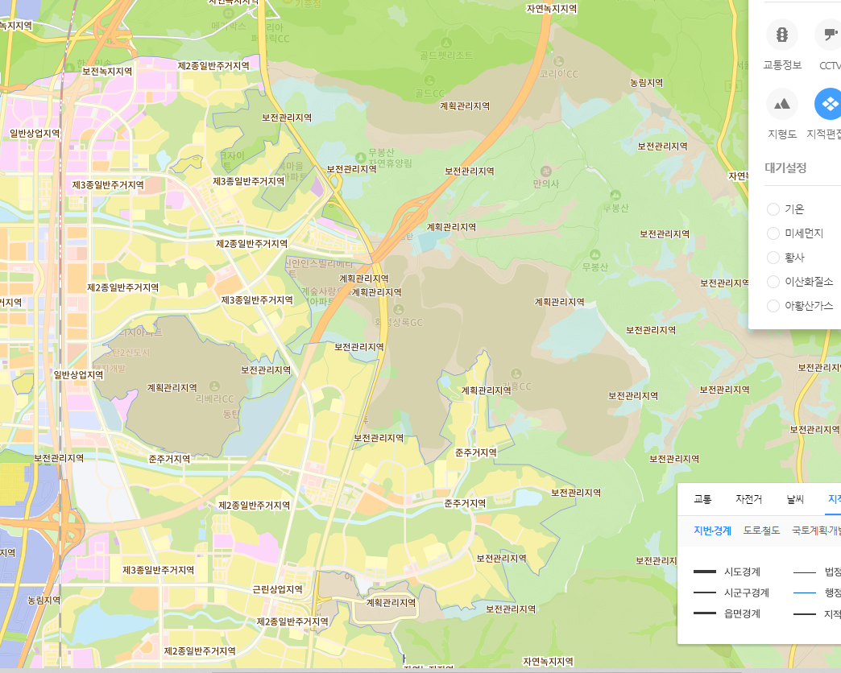
1. 지역 개요
✅ 동탄2기 신도시
지적 편집도

Slide 6
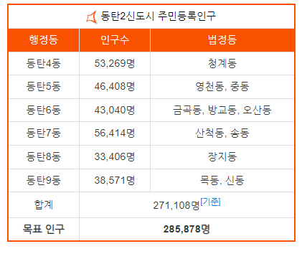
1. 지역 개요
✅ 동별 인구수 세대수

Slide 7
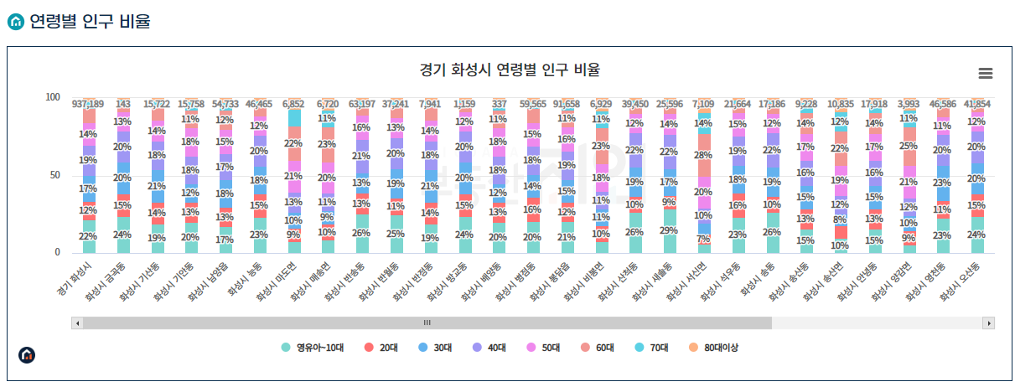
1. 지역 개요
✅연령별 인구 비중

Slide 8
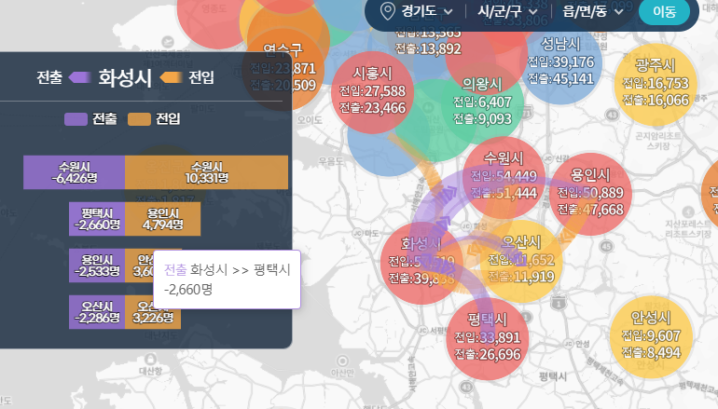
1. 지역 개요
✅ 인구 이동

Slide 9
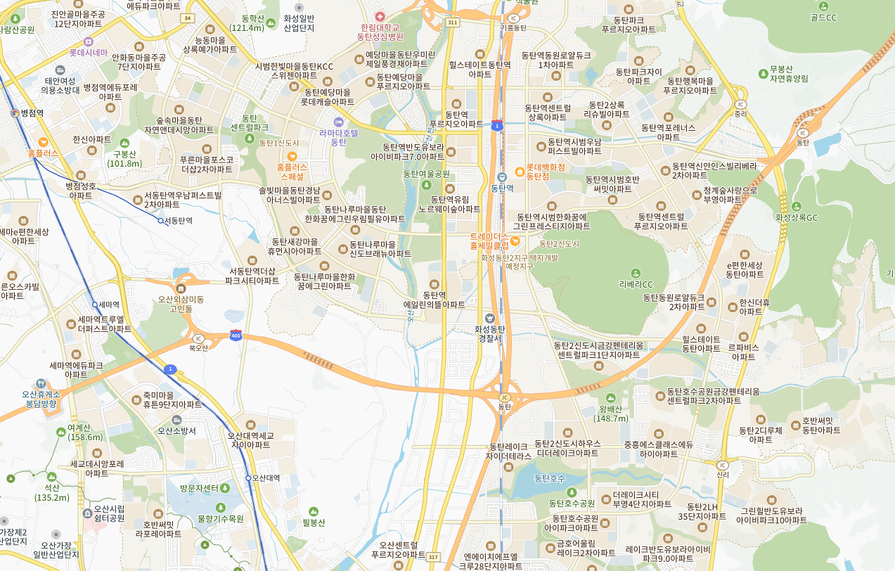
1. 지역 개요 - 생활권
11상권
(육아,교육,
생활편의)
동탄역역세권
(SRT, GTX)
목동
(생활편의,독립적)
호수
(휴식, 유흥,생활편의)

Slide 10
3. 입지분석
✅ 수도권 입지 등급 (구 단위)
수도권 입지평가는
직장, 교통, 학군,
환경, 공급으로
‘구 단위’ 로
평가합니다
등급 | 직장 | 교통 | 학군 | 환경 | 공급
기준 | 종사자수 | 업무지구 접근성 | 학업성취도 | 편의시설 (백화점, 마트) | 3년 예정공급평균
S | 종사자수 30만명 | 강남 30분 이내 | 95% 3개 이상 | 백화점 2개 이상 | 인구 0.25%이내 (적정수요 0.5배 이하)
A | 20만명 이상 | 강남 1시간 및 부도심 30분 이내 | 90% 3개 이상 | 백화점 1개 이상 | 인구0.5% 이내 (적정수요 1배 이내)
B | 10만명 이상 | 부도심 1시간 이내 | 85% 3개 이상 | 대형마트 1개 이상 | 인구1.0% 이내 (적정수요 2배 이내)
C | 10만명 이하 | 부도심 1시간 이상 | 85% 3개 미만 | 없음 | 인구1.0% 초과 (적정수요 2배 초과)

Slide 11
3. 입지분석
✅ 지방 입지 등급 (구 단위)
구분 | 인구 (시 단위) | 직장 (구단위/ 종사자수) | 학군 (구 단위) | 환경 (구 단위) | 공급 (3년 예정공급평균) | 교통 (업무지구 접근성)
S | 300만명 이상 | 30만명 이상 | 95% 3개 이상 | 백화점 2개 이상 | 인구 0.25%이내 (적정수요 0.5배 이하) | 자차 10분 이내
A | 200만명 이상 | 20만명 이상 | 90% 3개 이상 | 백화점 1개 이상 | 인구0.5% 이내 (적정수요 1배 이내) | 자차 20분 이내
B | 100만명 이상 | 10만명 이상 | 85% 3개 이상 | 대형마트 1개 이상 | 인구1.0% 이내 (적정수요 2배 이내) | 자차 30분 이내
C | 50만명 이상 | 10만명 이하 | 85% 3개 미만 | 없음 | 인구1.0% 초과 (적정수요 2배 초과) | 그 외 (자차 30분 초과)
지방은 수도권 보다 교통 중요성이 낮고 지역별로 개별성이 강합니다.
교통이 중요한 지역이 있고(광역시 일부) 그렇지 않은 지역이 있습니다.

Slide 12
3. 입지분석
✅ 직장
직장의 양
직장의 질
★추천 [수면양발님] 수도권 일자리 정리 https://cafe.naver.com/wecando7/3763886
직접 찾고 싶다면? 기초 데이터 찾는 방법 :
“국가통계포털 –국내통계-기관별통계-
지역자치단체-해당지역(시/군/구) – 기본통계
- 사업체- 종사자규모별 사업체 수 및 종사자수
순위 | 지역 | 사업체 수 | 종사자 수 | 500인 이상 사업체수 | 인구수 | 비율 | 직장 등급 (종사자 기준)
1 | 강남구 | 71,027 | 698,840 | 109 | 533,042 | 131% | S
2 | 화성시 | 66,767 | 492,031 | 29 | 887,015 | 55% | S
3 | 서초구 | 46,940 | 438,985 | 89 | 412,279 | 106% | S
4 | 중구 | 60,127 | 392,568 | 77 | 122,499 | 320% | S
5 | 영등포구 | 42,370 | 373,478 | 84 | 376,837 | 99% | S
6 | 송파구 | 48,644 | 341,201 | 47 | 658,338 | 52% | S
7 | 성남시 분당구 | 32,971 | 304,421 | 44 | 484,183 | 63% | S
8 | 부천시 | 61,147 | 297,595 | 17 | 806,067 | 37% | A
9 | 종로구 | 39,679 | 260,446 | 60 | 144,683 | 180% | A
10 | 강서구 | 39,458 | 257,494 | 30 | 574,315 | 45% | A
11 | 마포구 | 37,290 | 247,276 | 37 | 368,905 | 67% | A
12 | 금천구 | 33,814 | 242,686 | 24 | 230,811 | 105% | A
13 | 안산시 단원구 | 34,224 | 237,016 | 13 | 302,058 | 78% | A
14 | 인천시 남동구 | 41,071 | 235,674 | 10 | 518,272 | 45% | A
15 | 평택시 | 37,539 | 234,439 | 18 | 564,288 | 42% | A
16 | 구로구 | 38,756 | 225,668 | 17 | 396,754 | 57% | A
17 | 시흥시 | 43,361 | 210,182 | 9 | 512,030 | 41% | A
18 | 인천시 서구 | 36,650 | 201,729 | 15 | 555,380 | 36% | A
19 | 파주시 | 32,368 | 192,653 | 5 | 483,245 | 40% | B
20 | 성동구 | 28,343 | 178,243 | 20 | 285,990 | 62% | B
21 | 김포시 | 34,269 | 176,235 | 3 | 486,508 | 36% | B
22 | 남양주시 | 39,232 | 174,878 | 2 | 733,798 | 24% | B
23 | 안양 동안구 | 27,668 | 171,868 | 16 | 308,867 | 56% | B
24 | 인천시 부평구 | 32,420 | 155,411 | 9 | 486,765 | 32% | B
25 | 용인시 기흥구 | 20,920 | 152,822 | 11 | 441,742 | 35% | B
26 | 수원시 영통구 | 18,659 | 152,580 | 14 | 363,422 | 42% | B
인사이트💡 인구 수 대비 종사자 비중이 높을 수록(100% 근접) 업무지구에 가깝고, 50% 이하 일수록 베드타운에 가까워요. 베드타운인 경우에는 좋은 직장으로 빠르게 접근하기 위한 교통이 더 중요하겠죠?

Slide 13
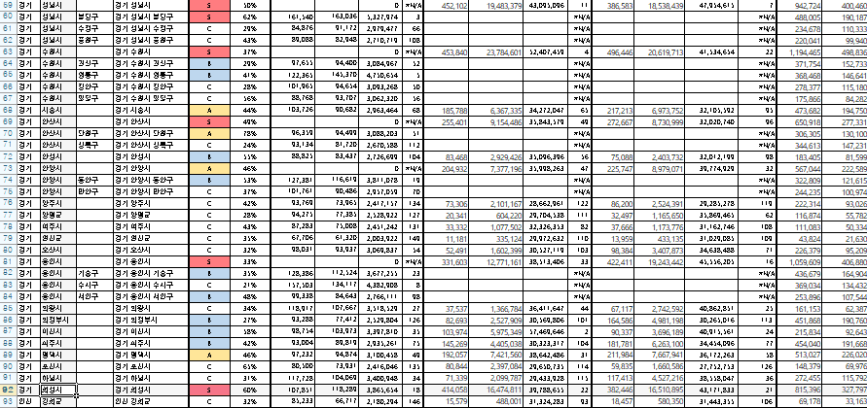
3. 입지분석
✅ 소득 (원천징수 & 주소지)
★추천 [타격대아가씨님] 일자리 직장 총정리 https://cafe.naver.com/wecando7/4550033
** 화성시 직장인들의 소득은 s등급으로 고연봉자들이 많다.
Notes:
화성시에 근무하는 직장인들의 소득은 s등급으로 고연봉자들이 많은 것으로 나타났다.

Slide 14
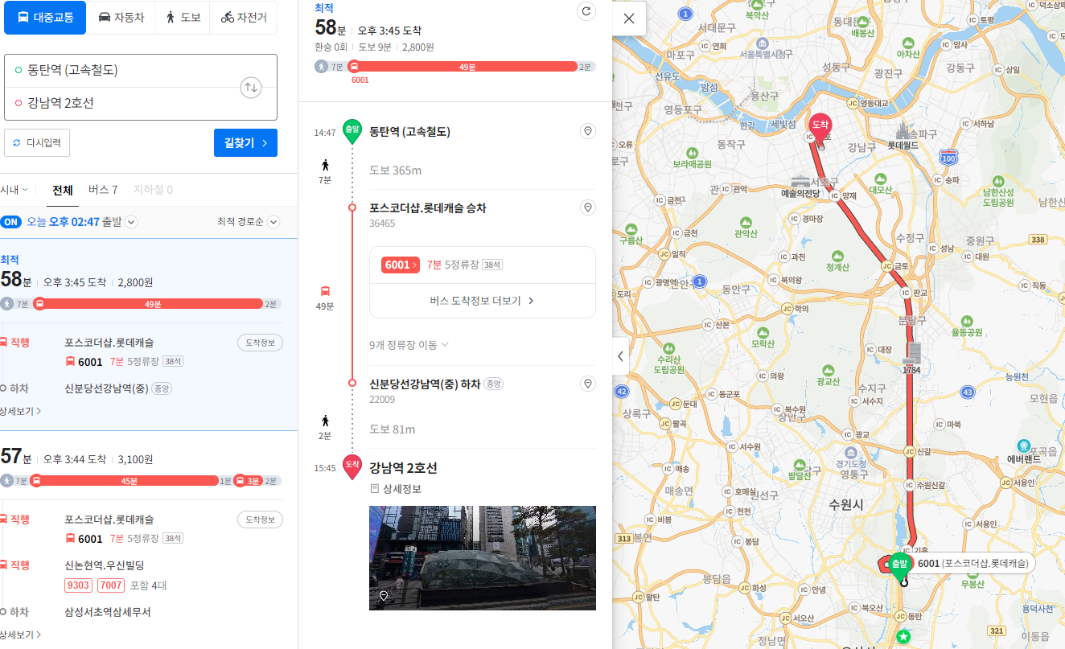
✅ 교통 –접근성
3. 입지분석
동탄역 -> 수서역
(SRT)
34분 소요
동탄역 ->강남역 (버스: M6001)
58분 소요
동탄역 ->서울 시청 (버스: M4130)
1시간 2분 소요

Slide 15
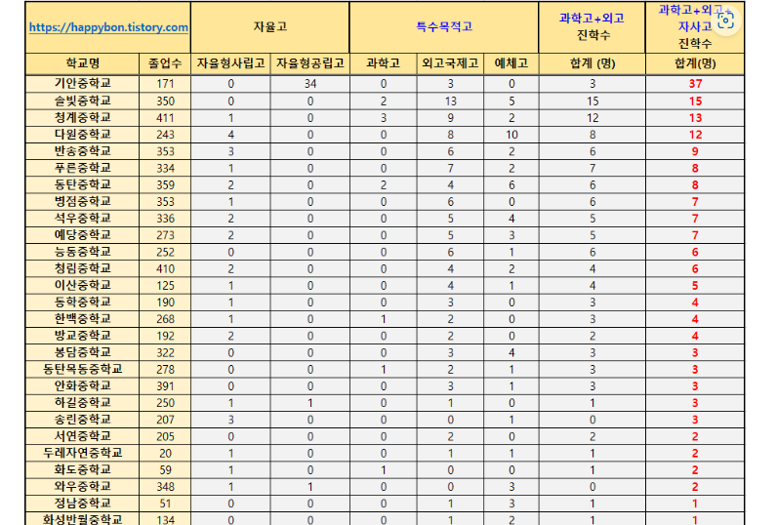
3. 입지분석
✅ 학군
화성시 중학교 학업 성취도가 높은 곳은 주로
기안중학교, 솔빛중학교, 청계중학교, 다원중학교, 반송중학교, 푸른 중학교, 동탄중학교, 병점중학교, 석우중학교, 예당중학교, 능동중학교, 청림중학교, 이산중학교, 동학중학교, 한백중학교, 방교중학교, 봉담중학교, 동탄목동중학교 순이다.

Slide 16
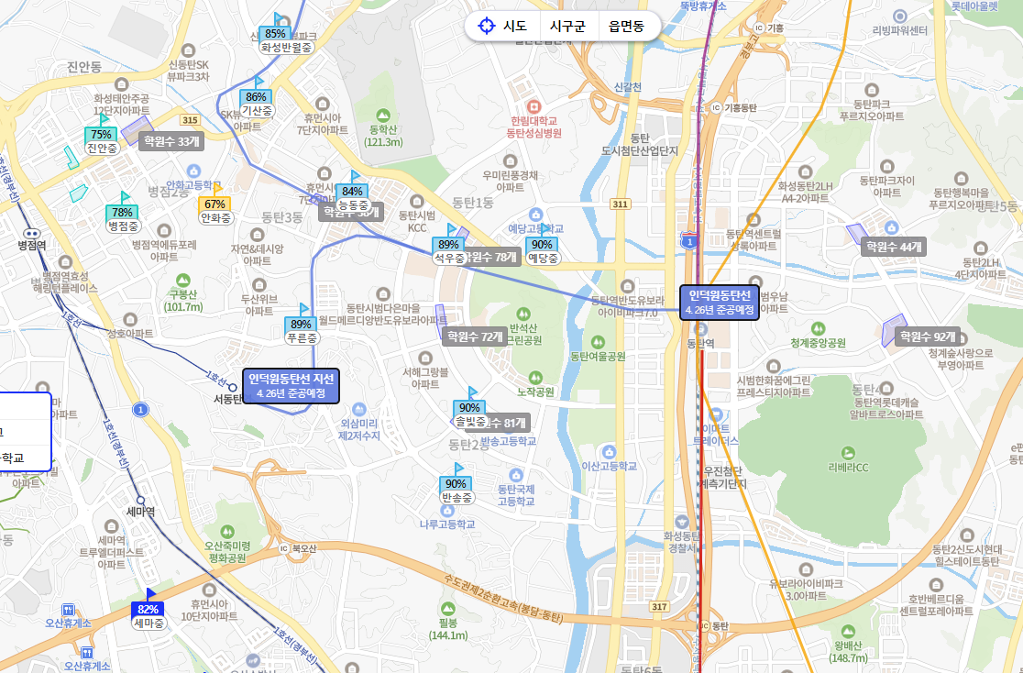
3. 입지분석
✅ 학군
동탄신도시
중학교
학업성취도는 동탄 1에서
높은 성취율을 보인다.

Slide 17
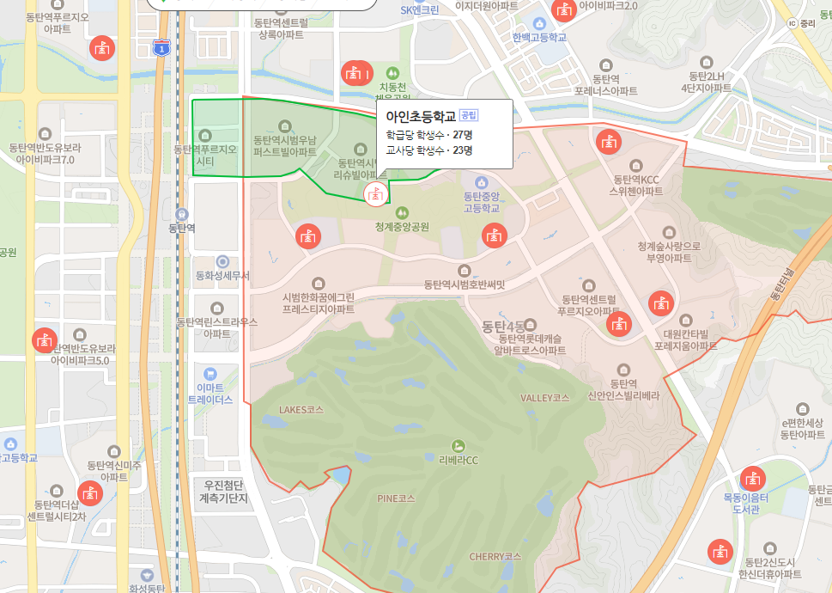
3. 입지분석
😎🔥한걸음 더! 학급당 학생수 확인하기
✅초등학교 학급당 학생 수
동탄 2신도시 전반적으로 초등학교 학급당 학생수가
25명 이상으로 초등학생 자녀를 키우는 30~40대 부부가 많이 사는 것을 짐작할 수 있다.

Slide 18
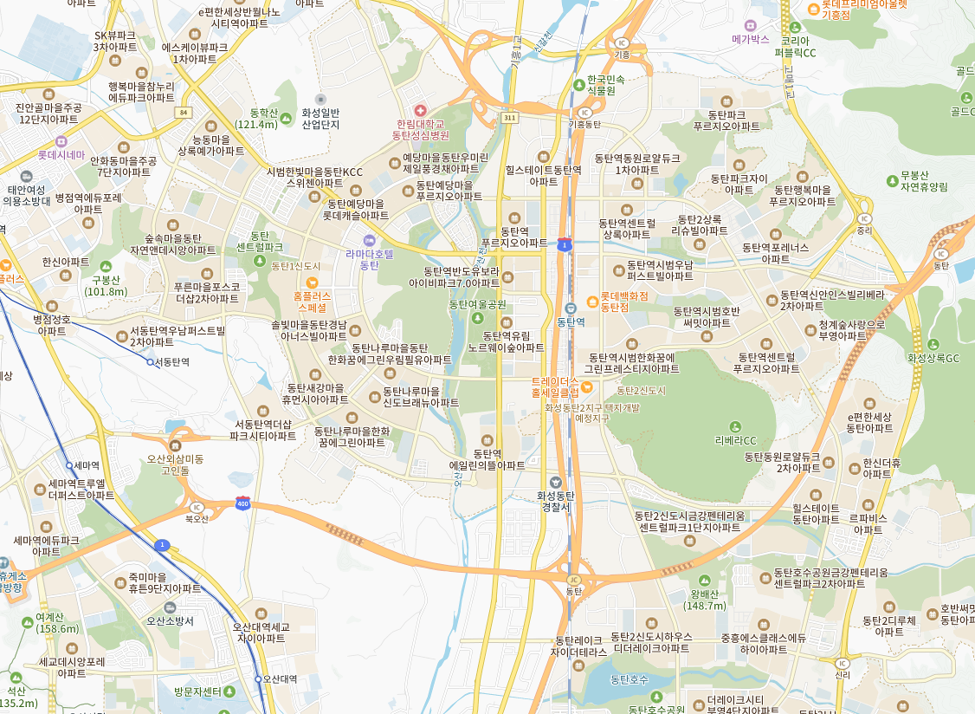
3. 입지분석
✅ 환경
백화점 – 1 개
대형 마트 – 5개
극장 - CGV 3개
대형병원 1곳
Notes:
백화점 – 1 (롯데백화점 동탄점)
대형 마트 – 6 (이마트, 트레이더스, 홈플러스, 하나로마트, GS더프레시)
극장 - 3 (CGV2, 매가박스1)
대형병원 – 2 (한림대 동탄성심병원, 화성시 동탄보건소)

Slide 19
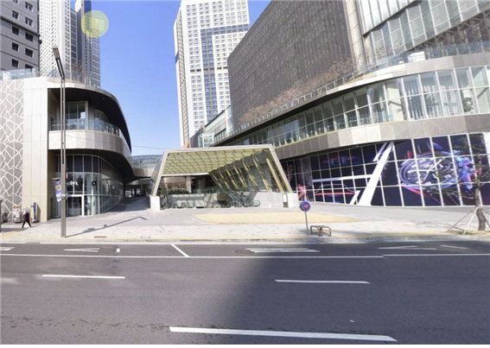
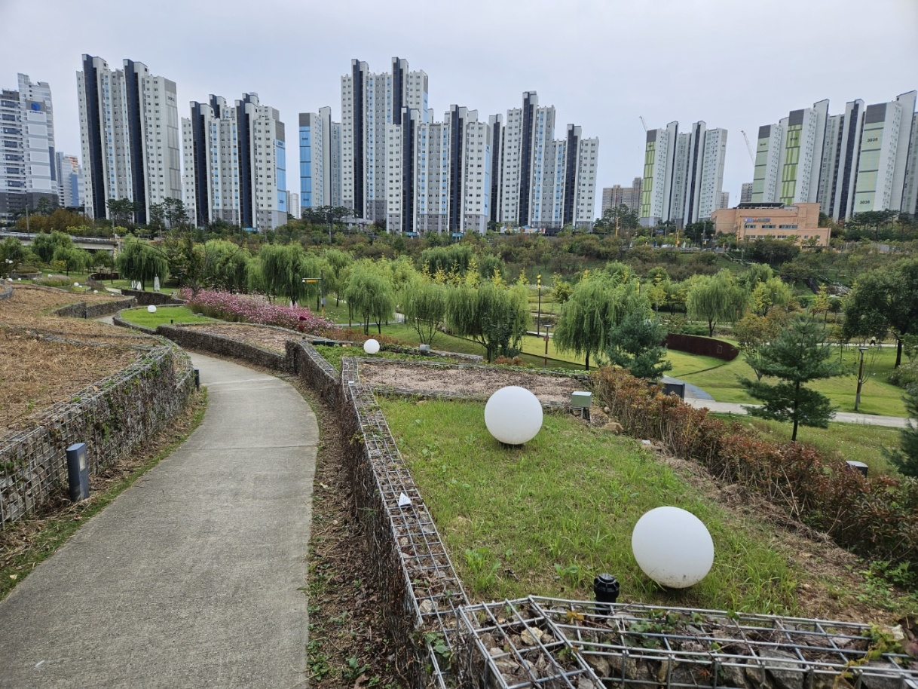
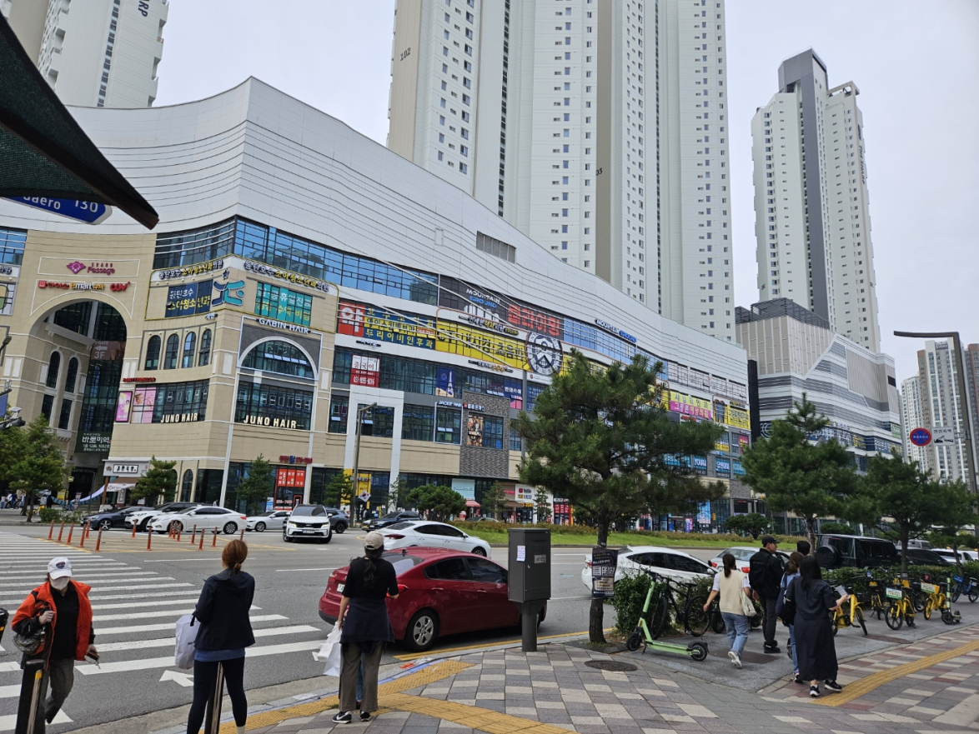
3. 입지분석
✅ 환경

Slide 20
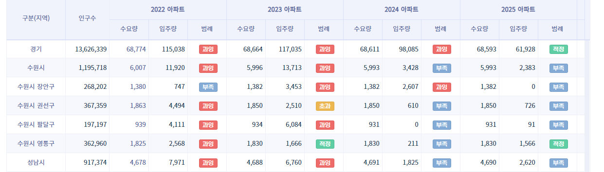
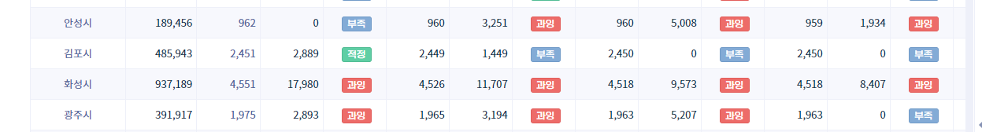
3. 입지분석
✅ 공급
** 화성시는 22년부터 25년까지 아파트 입주 공급이 과잉상태로 나온다.

Slide 21
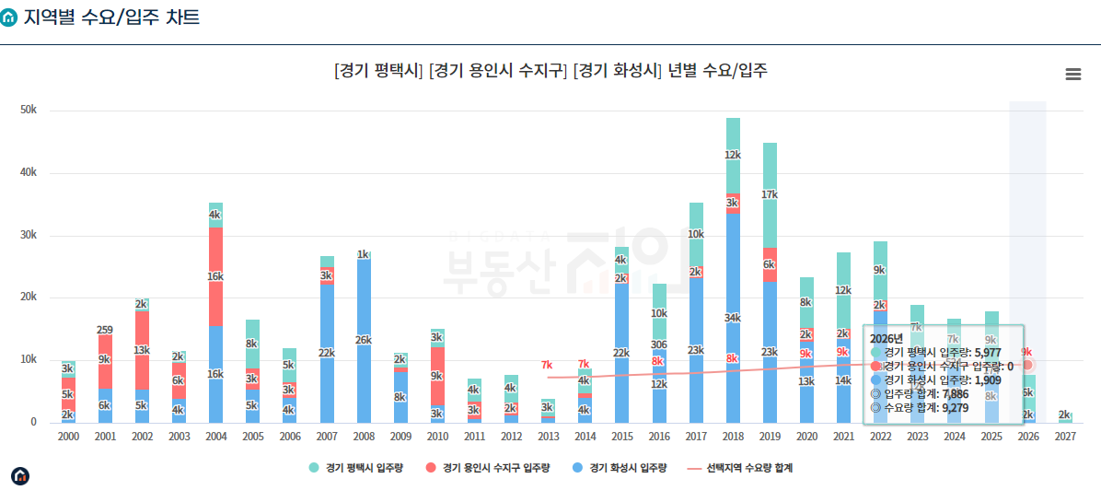
3. 입지분석
✅ 주변지역 공급 확인하기

Slide 22
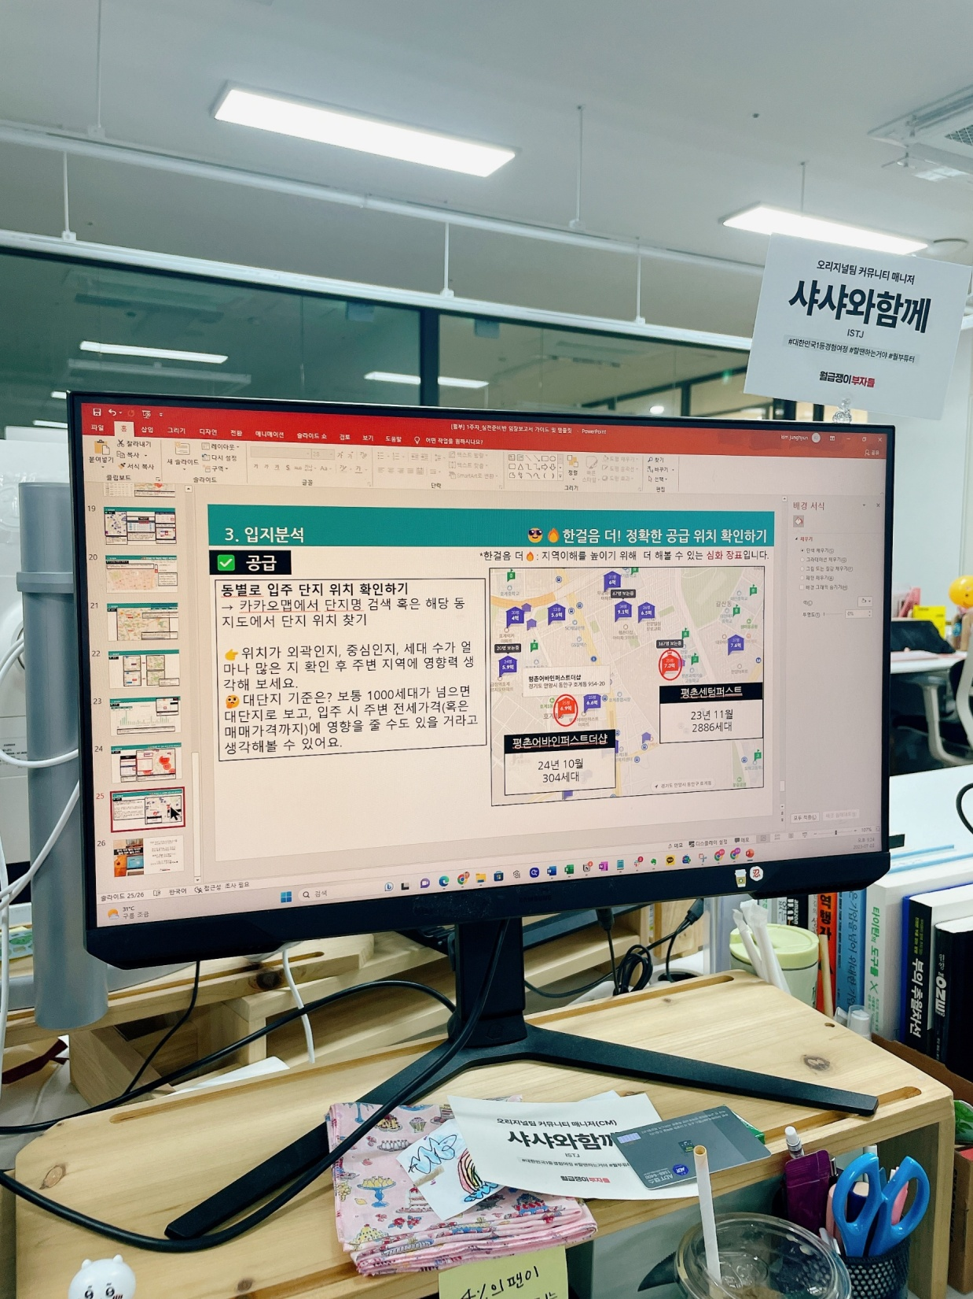

차근 차근 1주차 임장보고서를
무사히 마친 당신!
보이진 않아도 지난 일주일
분명 폭풍 성장했을거에요.
오늘은 셀프 칭찬해주시고
일찍 푹 주무세요.
다음 주 탬플릿도
열심히 만들어서 찾아올게요 ☺
월급쟁이부자들
샤샤와함께 드림
혼자 가면 빨리 가지만
함께 가면 멀리 간다

